Slide 1

[초안]
스마트 전구 개발 계획
SentiLight (감성조명)
Daejeon Univ.
Autumn 2025
Seongbok Baik
sbbaik@dju.ac.kr

Slide 2
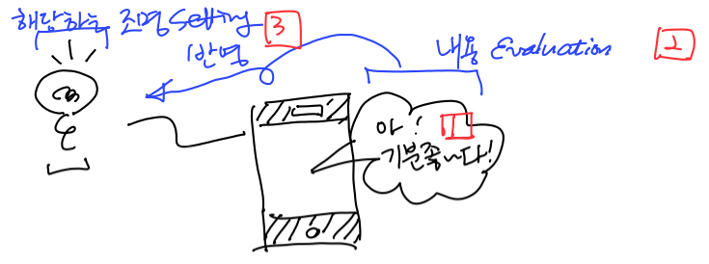
스마트 전구 개념
01
[서비스 개념]
사용자 현재 기분을 음성으로 입력
음성으로 입력된 내용을 평가하여 기분 분석
분석된 기분에 맞추어 조명 제어

Slide 3
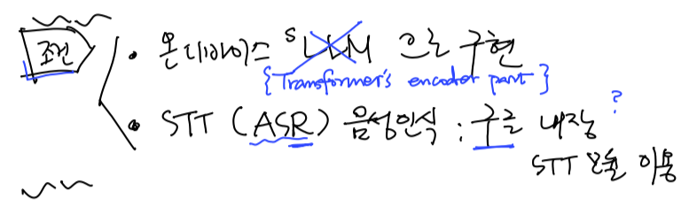
Constraints
02
[사전 조건]
기분 분석 부분은 온디바이스 모델로 구현
음성 인식, 즉 STT(ASR) 부분은 내장 STT 모듈 이용

Slide 4

기술 배경
03
[음성 기반 감정 인식과 조명 제어]
음성을 분석하여 수치화된 감정 정보로 변환
분석 결과에 따라 스마트 전구의 밝기, 색상, 색온도를 제어

Slide 5
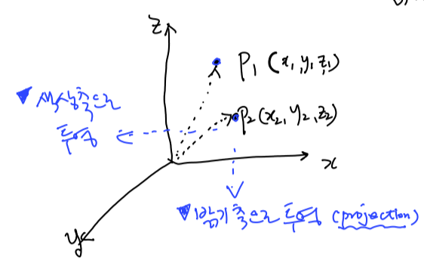
임베딩 벡터와 조명 제어 파라미터 변환
04
임베딩 벡터 공간
사용자의 발화 문장은 임베딩 과정을 거쳐 벡터 공간의 점(P1, P2)으로 표현
각 점은 밝기, 색상, 색온도와 같은 조명 제어 파라미터로 활용되기 위해 특정 축으로 투영
투영 과정을 통해 언어적 입력이 수치적 제어값으로 변환되어 스마트 전구 동작을 결정

Slide 6
핵심 기술
05
API: Smart Bulb API
Tasmota 타입의 전구를 대상으로 구현
Model: 기반 모델은 BERT 타입
Transformer 모델의 인코딩 부분만 활용
STT(ASR) 엔진 이용
안드로이드 폰에 내장된 STT 엔진 활용 (확인 필요)

Slide 7
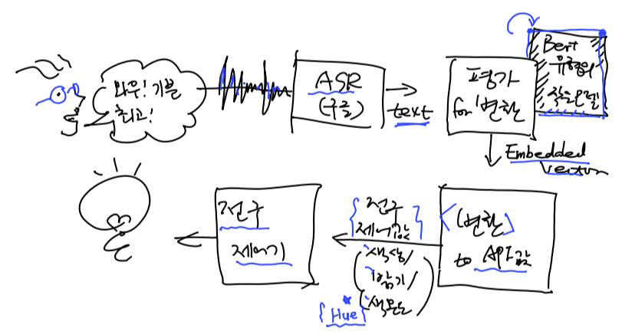
서비스 전체 흐름
06
사용자의 발화 음성을 ASR 모듈이 텍스트로 변환
변환된 텍스트를 임베딩 모델(BERT)로 분석하여 감정·기분 평가
임베딩 결과를 밝기, 색상, 색온도 등 조명 제어 파라미터로 변환
변환된 파라미터를 스마트 전구에 전달하여 실시간 조명 제어

Slide 8
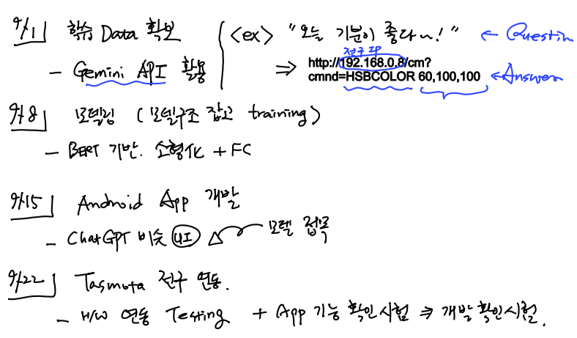
구현 일정
07
1차 목표는 9월 이내 Version 1 개발 완료
1주차
2주차
3주차
4주차

Slide 9
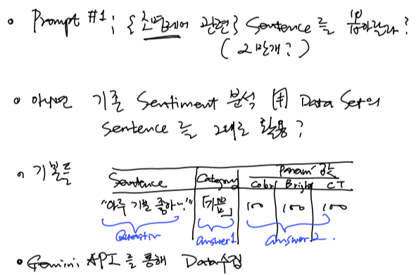
[1주차] Data 생성
08
사용자의 발화 음성을 ASR 모듈이 텍스트로 변환
변환된 텍스트를 임베딩 모델(BERT)로 분석하여 감정·기분 평가
임베딩 결과를 밝기, 색상, 색온도 등 조명 제어 파라미터로 변환
변환된 파라미터를 스마트 전구에 전달하여 실시간 조명 제어

Slide 10
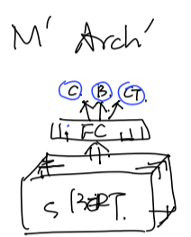
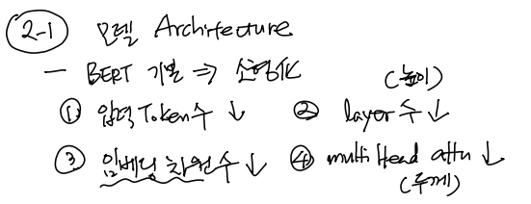
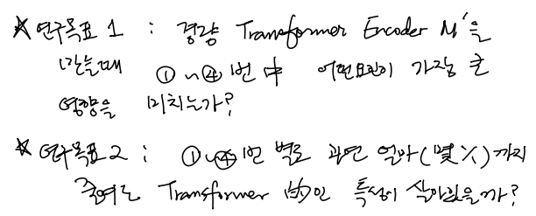
[2주차] 모델 구축
09

Slide 11
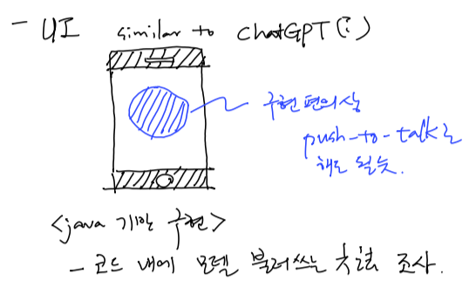
[3주차] Android App 개발
10

Slide 12
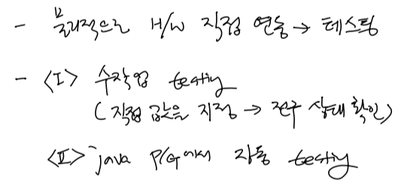
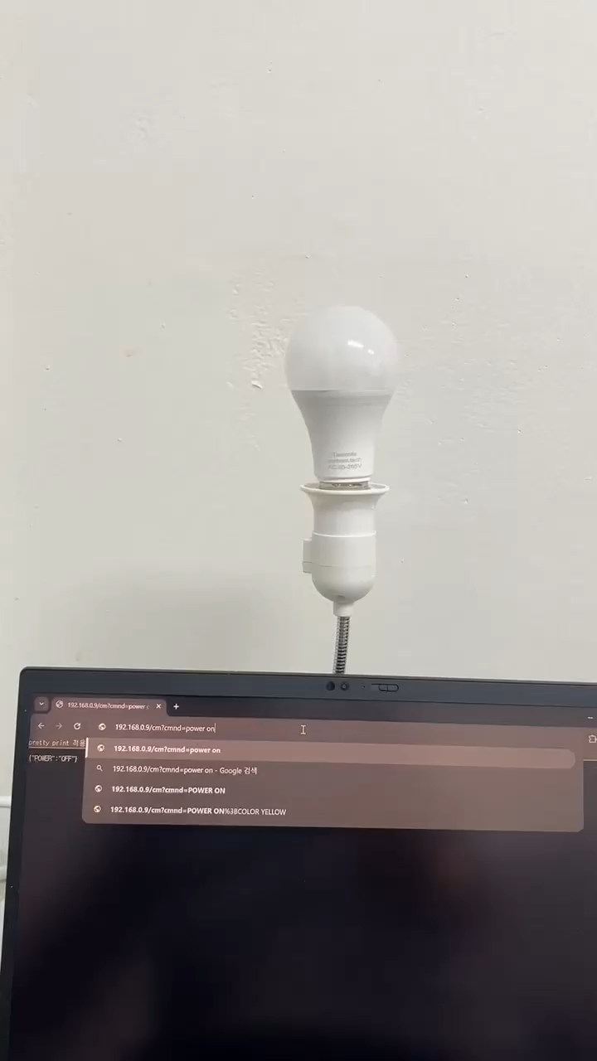
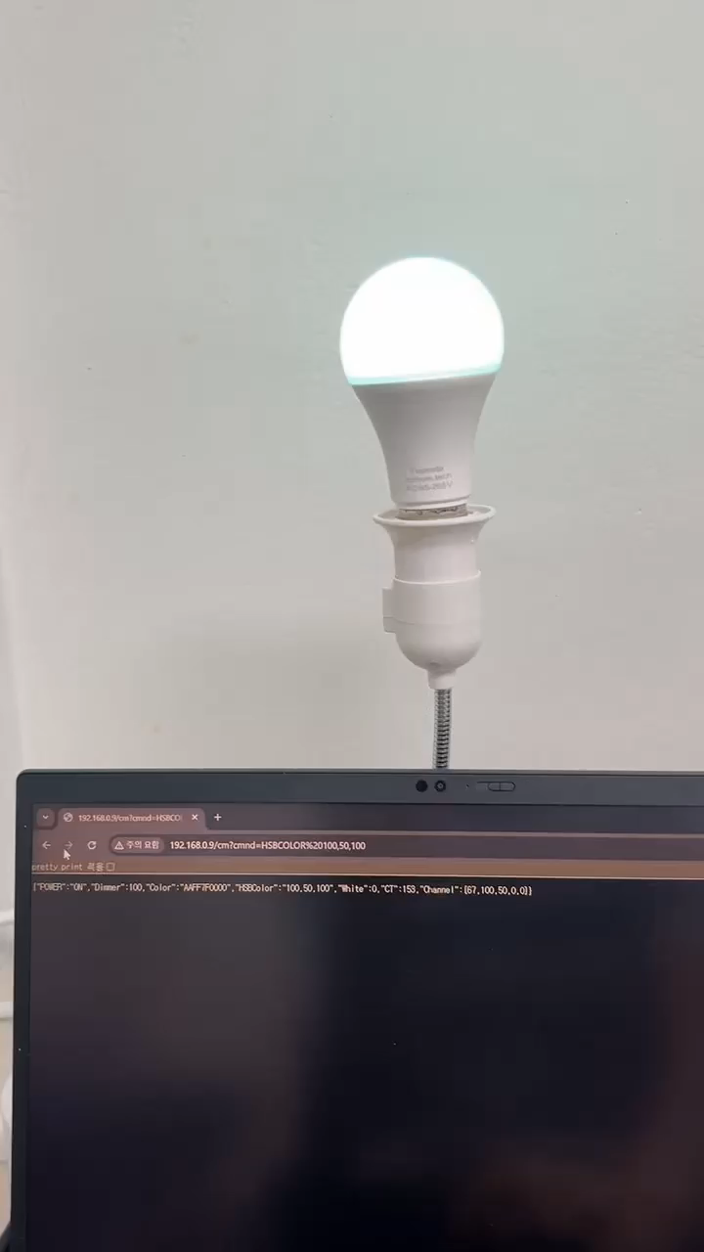
[4주차] 하드웨어 전구 연동
11
http://192.168.0.8/cm?cmnd=POWER ON
cmnd=HSBCOLOR 60,100,100

Slide 13
서로에게, 자신에게 친절 합시다 - 허준이

